Slide 1
АНАЛИЗ РЕЗУЛЬТАТОВ ТЕСТИРОВАНИЯ ДЕТЕКТОРА ПЕРЕХОДНОГО ИЗЛУЧЕНИЯ НА ПУЧКЕ ЗАРЯЖЕННЫХ ЧАСТИЦ
Дуров Андрей, Москва, 27.05.2022
1

Slide 2
Экспериментальная установка
Схема установки, использовавшейся для тестирования детектора переходного излучения на пучке, можно увидеть на рис. 1. Установка состояла из следующих элементов:
Радиатор - наборы пленок, необходимых для образования фотонов переходного излучения (Полиэтилен, полипропилен, комбинация полиэтилена и полипропилена, Mylar и dummy радиатор);
Трубки с гелием - трубки различных длин, заполненные гелием. Они использовалась для предотвращения поглощения излучаемых фотонов переходного излучения в воздухе (L_{p} = 30см, 50см, 100см, 200см)
Детектор - непосредственно сам исследуемый детектор переходного излучения на основе кристалла GaAs
Рис. 1
2

Slide 3
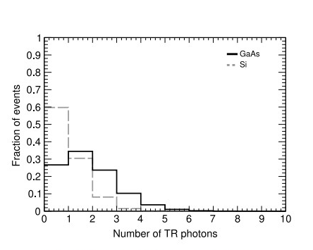
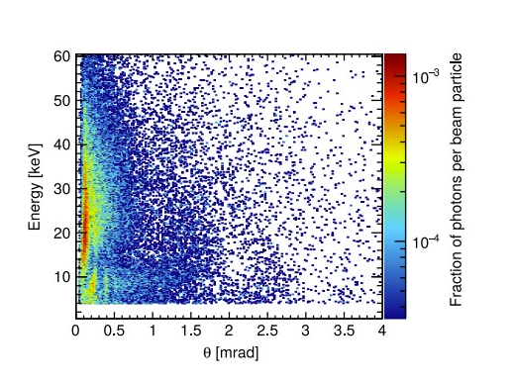
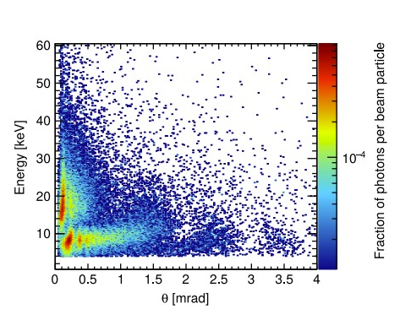
Сравнение детекторов на основе Si и GaAs
Выбор GaAs по сравнению с Si обоснован, в основном, двумя причинами:
Для дного и того же излучателя количество обнаруженных фотонов детекторами на основе GaAs больше, чем детекторами на основе Si (см. рис. 2);
Детектор на основе GaAs намного эффективнее для высокоэнергетических фотонов переходного излучения (см. рис. 3 – для Si, см. рис. 4 – для GaAs)
Рис. 2
3
Рис. 3
Рис. 4

Slide 4
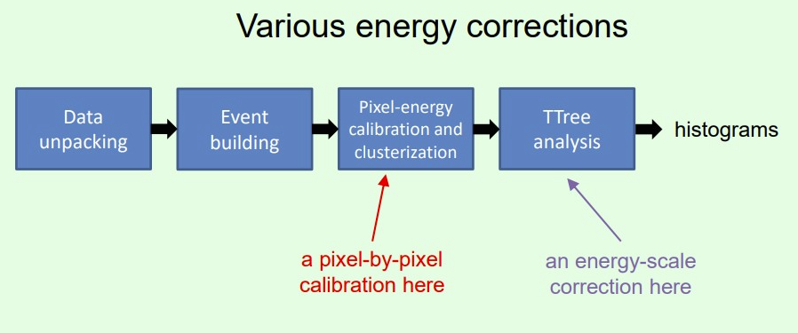
Общий вид анализа данных
1
2
3
4
Рис. 5
Этапы анализа:
Распаковка данных из выходных файлов с эксперимента (data unpacking);
Построение событий (event building);
Процесс кластеризации;
Анализ полученных деревьев
Часть анализа, реализованная в данной работе
4

Slide 5
Кластеризация
Основана на предыдущем этапе анализа
Два способа кластеризации:
Только по смежным сторонам
По смежным сторонам и углам
Рис. 6
5

Slide 6
Рассчет расстояний от центра радиатора до детектора
Формула 1
Таблица 1
6

Slide 7
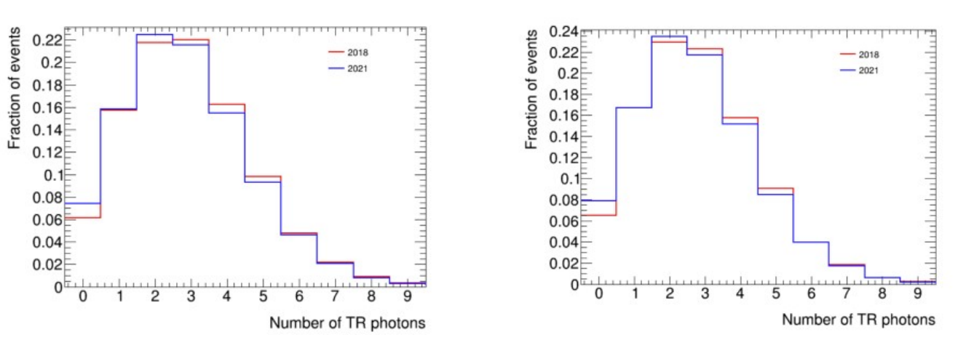
Проверка кластеризации
Сравнения результатов 2021 года с результатами 2018 года
Рис. 7 - Испытание с 90 пленками, соприкосновение только по бокам, статистика для электронов
Рис. 8 - Испытание с 90 пленками, соприкосновение только по бокам, статистика для электронов
7

Slide 8
Результаты кластеризации
В качестве результатов кластеризации было получено множество гистограмм, позволяющих увидеть различные распределения некоторых параметров, зависимости некоторых величин, а также визуализировать сами кластеры, то есть увидеть точку взаимодействия заряженных частиц с веществом детектора Всего было проанализировано более 150 испытаний,в каждом случае кластеризация проводилась по двум сценариям определения кластеров и в результате было получено бол
8

Slide 9
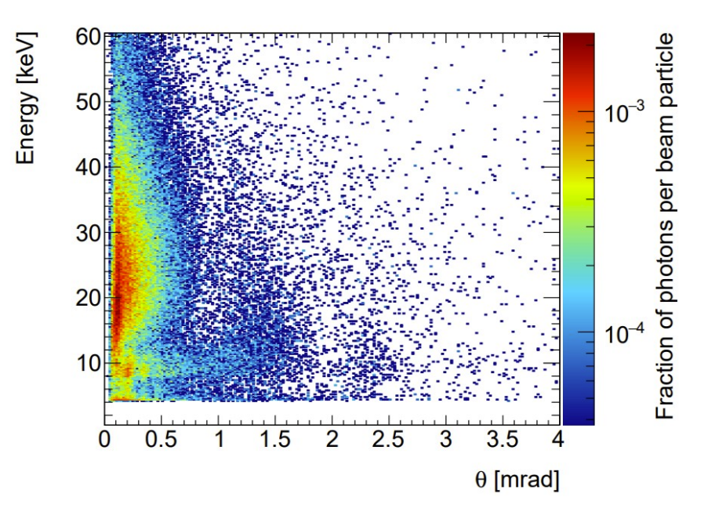
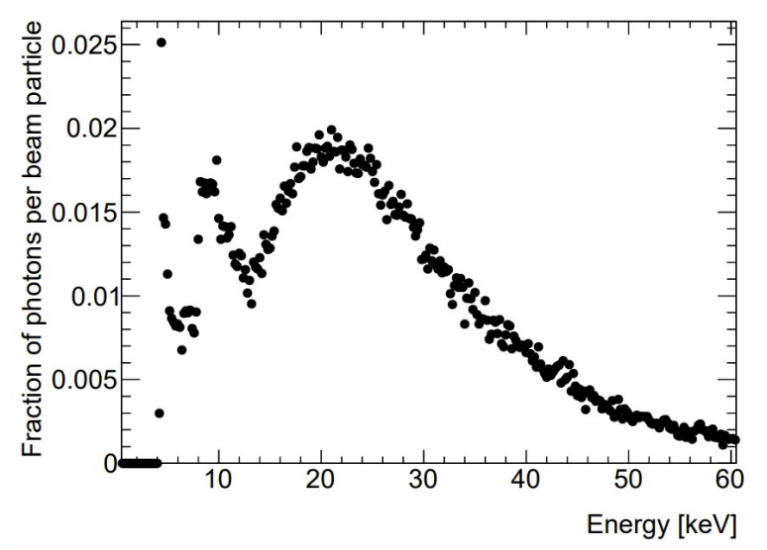
Примеры результатов (1)
Рис.9 - зависимость энергии от угла (для фотонов ПИ)
Рис.10 - Спектр энергии (для фотонов ПИ)
Характеристики испытания: радиатор из пленки на основе синтетического полиэфирно-го волокна - Mylar,
толщины пленок - 50 мкм,
Расстояния между двумя соседними пленками - 3 мм,
номинальное расстояние между радиатором и детектором - 2175.75 мм,
число пленок - 90 штук
9

Slide 10
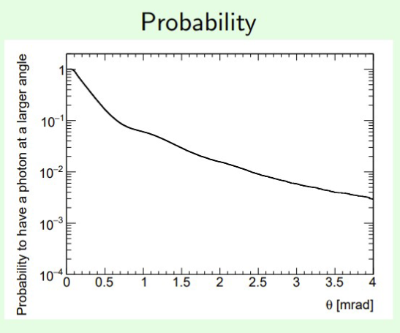
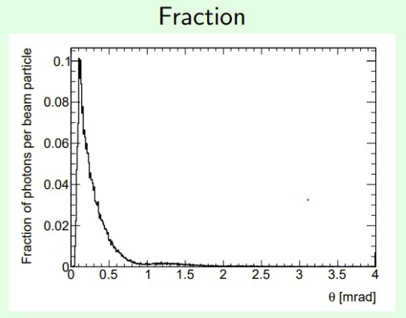
Примеры результатов (2)
Рис.11 - Угловой спектр фотонов переходного излучения, норми- рованный на одну частицу пучка
Характеристики испытания: радиатор из пленки на основе синтетического полиэфирно-го волокна - Mylar,
толщины пленок - 50 мкм,
Расстояния между двумя соседними пленками - 3 мм,
номинальное расстояние между радиатором и детектором - 2175.75 мм,
число пленок - 90 штук
Рис.12 - Спектр вероятности фотону рассеяться на больший угол
10

Slide 11
Спасибо за внимание!
11

